Slide 2
Günlük yeni vaka sayısında resmi rakamlarla dahi Avrupa’da ilk üç içinde, Asya’da ise birinci olan ülkemiz için önümüzdeki kış aylarında vaka sayısının artma riski çok yüksektir.

Slide 3
Dünyada ve Türkiye’de
Etkin olan Delta varyantı
Önemli bir özelliği çok kısa sürede çok hızlı bulaşma özelliği
Klinik seyri daha hızlı değişim göstererek ağırlaşmaktadır.
Aşılanma oranları dikkate alındığında toplumsal hareketlilik içinde olan genç nüfusu daha fazla etkilemektedir.

Slide 4
Influenza?
Önümüzdeki günler influenza salgını için de uygun bir ortamdır.
Geçtiğimiz yıl koruyucu önlemlerin daha sıkı uygulanması nedeniyle COVID-19 ve influenzanın birlikte görülmesi durumunda ortaya çıkması olası “kusursuz fırtına” önlenebilmişse de bu yıl tüm önlemlerin neredeyse terk edilmesi sonucunda mevcut tablonun çok daha ağırlaşması riski bulunmaktadır.

Slide 5
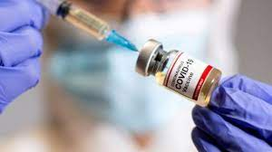
TTB olarak önerilerimiz
Aşı hız ve oranı derhal artırılmalıdır.
Günlük en az 1 milyon doz aşı yapılmalıdır.
Aşılamada bölgesel eşitsizlikler hızla giderilmelidir.
Aşı kampanyaları yapılmalıdır.
Artık insanların kullanıcı dostu olmayan dijital yöntemlerle aşıya ulaşması beklenmemeli, devlet yurttaşların bulunduğu yerlerde aşılama yapmalıdır.
Aşı olmayanlar için kısıtlamalar ve aşı olma gerekliliği gözetilerek, yasal düzenlemeler yapılmalıdır.
Gebelerin aşılanması konusunda tereddütler giderilmeli, Türk Tabipleri Birliği, Türk Jinekoloji ve Obstetrik Derneği ve Halk Sağlığı Uzmanları Derneği olarak yapılan bilgilendirme temel alınmalıdır.
(https://www.ttb.org.tr/haber_goster.php?Guid=909cdc60-0fd4-11ec-94d8-6894aead55a3)

Slide 6
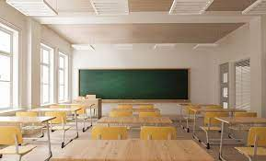
TTB olarak önerilerimiz
Okulların fiziki şartları en kısa zamanda düzenlenmelidir.
Okul ve derslik sayısı artırılmalı, sınıf mevcutları azaltılmalıdır.
Havalandırmanın önemi gözetilerek, uygun havalandırma yöntemlerinin sağlanması için gerekli girişimler yapılmalıdır.
Okullarda temizlik malzemeleri, maske eksiksiz sağlanmalı,
Sınıf mevcutları azaltılmalı,
Temizlik görevlisi, yardımcı personel ve öğretmen sayısı artırılmalıdır.

Slide 7
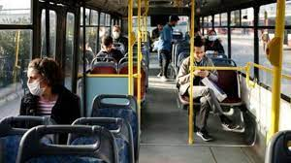
TTB olarak önerilerimiz
Maske-mesafe-temizlik gibi kişisel koruyucu tedbirlerin uygulanması için uyarılar ve denetimler artırılmalıdır.
Kapalı ortamlarda mümkün olduğu kadar az süre kalınmalı, bu ortamlarda koruyuculuğu daha yüksek (N95, FFP2 gibi) maskeler kullanılması sağlanmalı, sık sık havalandırma yapılmasının koşulları oluşturulmalıdır.
Toplu taşımalarda yolcu sayıları sınırlandırılmalı, sıklığı artırılmalıdır.
Çalışma ortamlarında çalışan sayısını azaltacak dönüşümlü çalışma yöntemleri uygulanmalıdır.
Sağlık açısından riskli çalışanların gerek kamu gerekse özel sektörde izinli sayılmaları için gereken adımlar atılmalıdır.

Slide 8
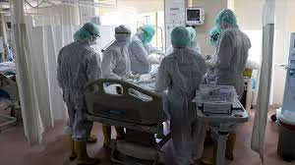
TTB olarak önerilerimiz
Salgını önlemenin en önemli yolu koruyucu sağlık sisteminin güçlendirilmesi, basamaklandırılmış sağlık hizmetlerini hayata geçirmesidir. Sağlık Bakanlığı “Sağlıkta Dönüşüm Projesi”nin getirdiği bu yıkıcı sağlık sisteminden vazgeçmeli, toplumsal ve koruyucu sağlık sistemlerini öncelemelidir.
İnfluenza aşısı 65 yaş üstü, kronik hastalığı ve kanser hastası olanlar başta olmak üzere toplumun her kesimine ve ücretsiz olarak sağlanmalıdır.
Hastanelerde servis, yoğun bakım ve acillerde aşırı yoğunluğa karşı şimdiden gereken önlemler alınarak, sağlık çalışanı sayıları artırılmalı,
Sağlık çalışanlarının uzun saatler çalışmasının önüne geçilerek dönüşümlü çalışma uygulanmalıdır.
Ertelenmiş sağlık hizmetlerinin gelecekteki sonuçları da gözetilerek hastanelerin tüm servis ve polikliniklerini COVID-19 için dönüştürmek yerine ayrı yapılanmalar oluşturulmalıdır.

Slide 9
TTB olarak önerilerimiz
Toplumsal hareketliliği yoğun risk gruplarında hızlı tarama testlerinin yaygın kullanımı sağlanmalıdır.
Salgının başından beri etkisiz ilaçların dağıtımı ötesine geçemeyen filyasyon uygula(ma)ması yerine etkili temaslı izlemleri gerçekleştirilmeli, temaslı bildirimlerini sosyal ve ekonomik desteklerle etkinleştirecek adımlar atılmalıdır.
Pandemiyle mücadele etmenin en önemli yolu şeffaf bilgi ve veri paylaşımıdır.
Sağlık Bakanlığı bugüne kadar izlediği şeffaflıktan uzak, yanıltıcı verileri kullanarak yaptığı açıklamalara son vermelidir.

Slide 10
TTB Merkez Konseyi
TTB Pandemi Çalışma Grubu

